Slide 1
华为消费者云服务
大数据平台数据模型项目
阶段报告
2016-09

Slide 2


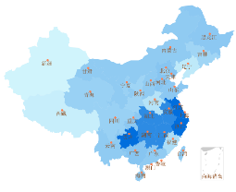
议题
1
项目目标
2
整合层模型设计成果
3
信息探索的主要发现
4
下一阶段工作内容

Slide 3
第一部分 项目目标
客户问题
解决方案
项目目标

Slide 4


云服务部大数据平台遇到的问题
业务系统
大数据平台
分析应用平台
会员服务：账号、会员、花粉、网盘
ODS
应用中间表
客户画像
应用市场+游戏
用户经营
ODS_UP
dw_hispace_app_
支付钱包（对接易宝支付）
ODS_MEMBER
dw_hispace_dev_app_
手机服务
亲情关怀
ODS_EUI_FORUM
运营分析
ratio_growth_
service_entry_
主题
ODS_DBANK
single_dim_user_
dim_hispace_
华为分析HA
ODS_HISPACE
terminal_type_os_
开发者联盟
云服务
ODS_TRADE
开放平台
基础云
dw_appa_hispace_
广告业务
WIFI/天际通
云文件夹
手机找回
ODS_WALLET
………..
…………
dw_hispace_user_
PUSH业务
备份
手机克隆
ODS_DEV
华为礼包
文件管理器
ODS_PUSH
dw_hispace_game_
ODS_MUSIC
dw_hispace_hota_
为什么我想要的分析数据还是没有？
为什么一周后才能给我数据？
为什么这些统计结果不一样？
………
音乐
华为穿戴
ODS_HWMOVIE
dw_hispaceportal_
盖亚视频
内容经营
运动健康
ODS_CLOUD
dw_dev_apps_
dw_dev_kinds_
搜狐优酷视频
运动健康
ODS_VSIM
dw_dev_new_user_
阅读（掌阅）
终端升级
ODS_HOMECLOUD
智能家居
dw_dev_users_
dw_dev_app_
打点数据
ODS_HOTA
dw_dev_api_
dw_dev_login_
其他应用
T_APPA
存储空间不足
访问性能不足
维护能力不足
全量业务数据（数据源）
350
2000+
Notes:
对于大数据运维团队而言，已经有20+人的团队了，每天的任务需求都忙不过来……….
这样的问题在银行，在电信都存在，同样的问题；即便是今天建设了数据仓库，仍然有可能在3-5年后面临这样的问题。
解决的根本之道是要打造一套适合华为的数据服务体系。

Slide 5
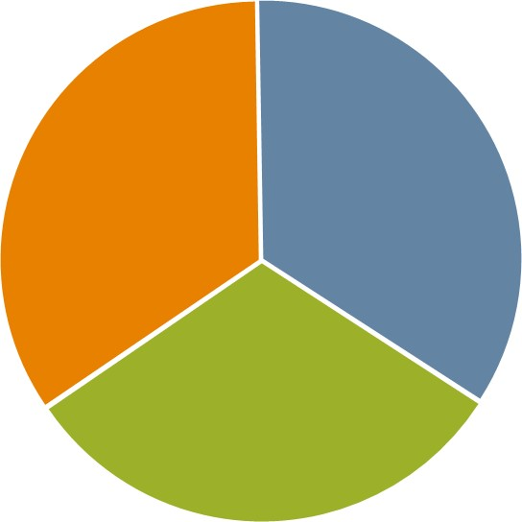

打造数据服务体系的三个重要方面
数据服务体系
架构
  多层次的数据架构：数据加工层级，信息流向
  多层次的数据模型*：整合层，共性加工层，多维汇总层，指标层
  多层次的技术架构：不同应用场景适合不同的平台技术+工具
阿里经验如是说：
数据
是灵魂
工具
是手段
生态
  数据服务体系：上游原始数据产生→大数据平台的数据加工→下游数据使用的，共同的开发流程，开发平台，开发工具
  数据服务团队：从数据产生到数据使用的各级服务团队职责、分工
  数据服务产品：用互联网产品的理念打造数据服务产品
服务
是盛宴
开放
  数据标准：有数据整合就必须有数据标准，是被广泛认可的理念
  数据资产管理：对全部数据资产的盘点和开放是促进数据被广泛使用的基础，数据开放需要伴随数据安全，数据生命周期管理
  统一数据访问门户：伴随报表工具、数据可视化工具，数据挖掘
数据神灯照亮智慧运营
*红字部分是本项目解决的问题
Notes:
总体目标：通过建设数据加工工厂，实现数据神灯照亮智慧运营。
但是生态、开放是解决数据服务盛宴的长期持续的保障。

Slide 6




数据模型的构建依赖数据架构和技术架构
源系统
统一数据交换平台
大数据集成平台
数据应用产品
统一服务门户
HDFS
1
会员服务
HIVE
MPPDB
ODS层
整合模型层（PDM）*
统一接口层
高层决策用户 运营管理用户 务分析用户 业务操作用户
2
3
非实时
准实时
实时
报表查询平台
应用市场和游戏
T+1数据
消费者
云服务使用
产品
支付钱包
前日增量
营销
“好数据”
参考
客户画像
手机服务
前日快照
汇总层（SUM）*
4
应用服务平台
主题应用
贴源长期历史
日志汇总
设备汇总
账号汇总
应用汇总
开发者联盟
准实时数据
机型汇总
运营指标
漏斗模型
回流数据
运营分析
广告业务
“全数据”
“指标库”“标签库”
云文件夹
主动探索平台
HBASE
……(300+)
单一视图查询访问
设备单一视图
账号单一视图
终端产品单一视图
………
华为分析HA
手工补录
Streaming
实时流数据
数据挖掘平台
大数据资产管理平台
…………..
调度平台
元数据
数据质量
数据标准
数据安全
数据生命周期
ETL调度、执行、监控
数据流
监控流
访问流
*红字部分是本项目的范围，但是都需要持续性建设，尤其是汇总层
Notes:
这里的数据架构和技术架构，是指站在大数据集成平台的角度，看待其上下游的数据，以及自身内部的数据架构。
数据架构设计的几个主要原则：简单原则，整合原则（支持同一类应用的数据加工/历史存储应尽量整合），扩展原则，不重复存储原则，明细数据少搬迁

Slide 7
各层功能定位及数据特征
源系统
统一数据交换平台
大数据集成平台
数据应用产品
统一服务门户
HDFS
HIVE
MPPDB
功能：
T+0/T+1、批量文件数据交换
加载数据的临时存储区
ODS层
整合模型层-“好数据”
统一接口层
“全数据”
功能：
面向应用清洗、转换、加工的基础数据，满足使用一致性
数据特征：
按主题域组织的明细数据
整合加工后的数据格式
遵循数据标准
5-7年历史
非实时
准实时
实时
功能：
原始数据的长期在线保存，满足各种分析需求
功能：
统一的数据用户访问登陆
统一建设的数据可视化分析平台
统一建设的数据挖掘分析平台
数据应用产品界面的集成访问
客户画像
汇总层（SUM）
数据特征：
原始生产数据格式
明细数据
一般保存7-14天
轻度汇总层
高度汇总层
数据特征：
明细数据
贴源格式
3-5年历史
功能及数据特征：
基于最小分析粒度数据的共性统计汇总
在账号、设备、应用、业务的粒度，基于访问日志的统计指标
功能及数据特征：
解决共享的多维指标计算
多维数据模型
统一的指标定义口径（指标标准）
运营分析
HBASE
单一视图查询访问
华为分析HA
Streaming
实时流数据
大数据资产管理平台
…………..
调度平台
元数据
数据质量
数据标准
数据安全
数据生命周期
ETL调度、执行、监控
数据流
监控流
访问流
*红字部分是本项目的范围
Notes:
灰色字体是我们的经验。整合模型层+共性汇总层

Slide 8



本期项目目标
平台基础能力一期建设（整合层+共性汇总层）
基于本期业务数据范围（350张源表），建设整合层模型
基于本期支持的应用范围（280张报表）整理共性的加工需求，建设第一批共性汇总层模型
我们的实施经验结合华为的实际，形成一套整合层模型建设方法（工作流程+模版+开发规范）
基础平台数据服务流程
配合数据资产管理的要求，实现集成平台数据资产的开放
确定集成平台及其上下游各层的数据加工的范围，决定分工界面
立足大数据集成平台，配合华为的运维团队，制定一套适合的，从数据需求提出到数据需求实现的服务流程
配合打造消费者数据服务体系

Slide 9
第二部分 整合层模型的设计成果
工作流程
设计方法
整合层
模型

Slide 10
整合模型层建模流程：ADMS开发工具
工作重点
配合要求
产出交付
认识生产系统的原始数据
认识数据在系统间流转关系
确定建模的系统范围、表范围和字段范围
熟悉生产系统数据的人员讲解数据及答疑
生产系统数据字典
生产系统的样本数据和环境
数据分析文档
Excel形式，详细说明各个生产系统、表和字段的业务含义、数据类型、代码取值、数据质量状况,、筛选结果
1
知识沉淀
持续维护
信息探索
工作重点
配合要求
产出交付
了解数据使用方式
认识各种应用需要对数据进行哪些加工、计算；
提炼共性的加工逻辑，形成一致化的数据处理
业务部门数据使用人员
日常的业务报表和业务统计需求及加工逻辑需求文档
需求汇总文档
Excel形式，归纳总结共性业务加工逻辑（一般基于明细数据）
2
需求分析
工作重点
配合要求
产出交付
设计整合层模型（明细数据）
自上而下设计方法，主题域模型、概念模型和逻辑模型；
模型持续更新维护阶段，主要更新LDM
来自实际生产环境的样本数据和数据验证环境
数据模型
整合数据标准及代码标准
数据映射规则和加工逻辑
3
数据资产
持续维护
数据开放
模型设计
工作重点
配合要求
产出交付
设计ETL加载技术规范
ETL技术规范，设计调度作业，数据加载算法等
整合层模型的软硬件基础环境
与IT架构的充分融合
大数据平台ETL设计规范
数据调度设计
数据加载脚本生成
4
ETL设计

Slide 11
整合层模型设计方法—无行业参考模型
Level2 逻辑模型
（落地模型）
物理数据模型设计
Level1 概念模型
（关键实体）
Level0 主题域模型
（<7个主题域）
主题域是从商业本质视角对全部数据进行的划分分类
定义主题域下的关键实体，包括同名主实体，重要的关系实体
定义各主题域下的实体及属性，实体之间的关系，主题域间实体的关系
重要原则
重要原则
对全部生产数据的分类
帮助记忆以及厘清主要数据关系
分类稳定原则
完整覆盖原则
适度抽象原则
方便记忆原则
基础数据的整合模型
数据整合原则
  实体级整合：充分
  记录级整合：审慎
中性原则：数据标准化
保留历史原则
  拉链历史
  快照历史

Slide 12
华为消费者部的三种主要商业模式
业务数据内容和范围与商业模式息息相关
数据间的关系体现了商业模式下业务关系
主题域模型设计：首先要确定数据范围
电商业务
云服务使用者
华为终端消费者
终端消费品
访问日志+业务收入
终端消费品数据
生产供应链数据
库存销售数据
渠道销量数据
营销活动数据
云服务使用者
华为消费者云服务
主题域模型范围
…………..
根本上服务于华为终端消费者，
云服务业务/产品

Slide 13
云服务业务的经营模式及业务系统
云服务使用日志+业务收入
云服务业务
/产品
第三方
入口渠道
云服务使用者
非华为终端设备
华为云服务支持华为终端设备和非华为的安卓终端设备访问
华为云服务业务平台大都是自行研发的平台，数据字典由各平台自行定义；主要以实现本业务的功能为主要设计考量，各服务器采集和存储的设备、帐户的信息各不相同
大部分云服务均使用华为帐号一键登陆使用，华为会员服务与其他业务平台间有用户认证的交互访问行为（华为帐号具有*主数据特征）。
终端设备属性是分析的重要维度，设备实例会出现在各类业务服务日志中，终端设备产品及设备实例也具有*主数据特征
云服务业务的数据采集范围不包括云服务业务的财务类数据（营收，成本等）
*主数据是指：可以在系统间共享的数据（例如，客户、产品、帐户和部门等）。与记录交易活动，波动较大的交易数据（Transaction Data）相比，主数据（也称基准数据）变化缓慢。在正规的关系型数据库中，交易记录可通过关键字关联到主数据，形成对交易数据分析的主体等维度信息。主数据必须存在并加以正确维护，才能保证系统的参照完整性
Notes:
例如：机型是设备的属性，也常常是对交易日志汇总统计的重要维度，但是机型信息如果伴随各自的交易日志采集，或者不同服务器有不同的机型记录方式和采集方式，汇总不同日志按机型统计时就很容易遗漏或错误统计。

Slide 14
各产品云服务器主要记录的数据内容
会员服务：账号、会员、花粉、网盘
参与者
34张ODS表 —> 9张DWD表
用户经营
应用市场+游戏
支付钱包（对接易宝支付）
账号会员
User_ID
花粉
UID
开发者
User_ID
华为终端消费者
IMEI(设备号)
主题注册用户
SIGN(IMEI)
应用市场访问用户
Device_ID
手机服务
亲情关怀
UP_User_Info
UP_User_Acct
UP_MemberRgt
内部账号，外部账号，会员权益
EUI_Forum_User_info
原花粉服务器单独生成UID，后与UP_ID对接
UP_Developer_info
INDV_Developer_info
CORP_Developer_info
注册时先注册华为账号
Hota_Upd_Dev_Info
PSI_5_IMEI
设备升级检测
多IMEI共设备关系
主题注册用户：
EUI_D_Hitop_Registe
设备访问用户：
Hispace_User
Hispace_Game_User
主题
208张表
开放平台
开发者联盟
WIFI/天际通
广告业务
云服务
天际通开通用户
IMEI
云文件夹注册用户
IMEI
云文件夹
User_Device绑定关系表
Member_Device关系表
支付账户
User_ID
48张表
手机找回
PUSH业务
备份
华为礼包
文件管理器
24张ODS表 —> 13张DWD表
设备地域轨迹信息
产品
地址
音乐
手机克隆
内容经营
9张表
应用市场应用
App_ID
开发平台应用
Dev_App_ID
主题产品
内容产品
盖亚视频
基础云
IP地址
GPS上报地址
搜狐优酷视频
Hispace_APP_Info
Hispace_APP_Prop
应用标签信息
网游应用列表
DEV_APP_UP
EUI_D_Hitop
盖亚（内容-栏目）：
Hwmovie_vod_content
~_vod_content_col
音乐（内容-栏目）：
没有音乐的内容信息
阅读（掌阅）
VMALL
1张表
操作日志上报时有些会上报设备的IP信息，通过IP网段可解析得到该设备所处的地域
GPS上报设备当前所处的地域信息
37张表
华为原生应用
channelID
PkgNM
智能家居
VMALL
运动健康
华为穿戴
终端升级
其他数据
业务
产品入口渠道
手工维护数据
运动健康
打点数据
6张表
36张表
登陆日志，下载日志，操作日志，应用更新日志，终端升级日志，社交消息日志，大数据打点记录，支付行为日志，etc
代码表，参数定义表，etc
一期数据源：375张表，30张暂无法确定归属
一期入仓表：199张表，176张暂不入仓（废弃）
业务交互
参考表
99张+33张（营销相关表），占入仓数据的50%以上，在DWD层采用分类分级处理
9张ODS表 —> 4张DWD表
Notes:
应用市场产品表：无主键，无流水键，可以任意插入数据，存在垃圾数据，无法取到每个应用最新的状态；
应用市场访问者表：无主键，无流水键，可以任意插入数据，存在垃圾数据
业务交互域：
分类：按照业务对操作日志表进行分类
分级：按照使用是否频繁对操作日志表进行分级，优先级越高，对到达ODS的时间要求越高，享受越好的性能资源

Slide 15

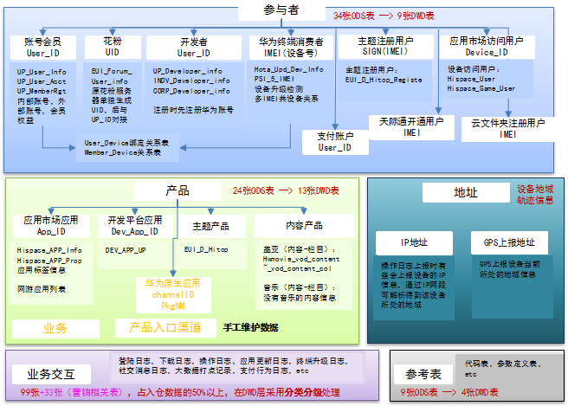
华为消费者云服务主题域模型
云服务的商业模式
主题域模型（数据的全景图）
(开发者)开发
产品
华为面向消费者提供、出售的服务或产品，包含云服务，终端产品等
被注册
被购买
被使用
业务交互
消费者使用云产品产生的用户注册，访问、搜索、点击、下载、购买、支付、发帖、评论等各种行为信息
财务管理
主题域模型是否覆盖完整？
已知数据是否有未覆盖的情况？
现有模式中没有，未来可能发生的新业务模式，会产生哪些新数据内容，例如：合作伙伴管理？
来自iPhone的新闻：
消费者
提供/销售
产品
生产/集成
云服务部
渠道
DWD_PROD
注册、购买、使用
DWD_EVENT
使用/消费
收入/成本
营销
成为用户
参与者
华为相关的所有人或设备，包含华为的消费者、部门、合作方等。通过注册华为帐号，或者利用终端设备（智能手机，平板、电脑或其他智能终端）使用华为云服务的客户统称为消费者
地址
华为希望关注或考察的任何层次的地理区域和位置信息，包含通过IP解析后的地域信息以及GPS上报地址
产生收入
被营销
DWD_CAMP
被营销
DWD_CUST
DWD_FIN
营销（暂未整合）
面向消费者和市场，以宣传品牌，推广产品，提升消费者忠诚度为目的，而展开的各种广告、促销、市场调查等的活动
带来收入+
财务（暂无数据）
消费者使用产品而产生的业务收入，以及市场营销产生的费用
产生成本
《金融时报》今天报道称，苹果将利用自主智能家居平台大举进军物联网市场。苹果将在下周举行的WWDC大会推出新平台。这则新闻的确具有很高的可信度。姑且不论谷歌收购智能恒温器厂商Nest，其实苹果早已瞄准智能家居领域；利用iBeacon技术，iPhone已经可以直接与所处环境交互，iPhone已不再是需要用户唤醒的数字窗口。通过车载系统CarPlay，苹果已经让iOS应用拓展至其他设备。业界传言的iWatch将融合上述两种理念……
业务系统的数据范围

Slide 16


概念模型：定义主题域下的主实体
所有业务的访问日志从逻辑上均纳入本主题域。
1）对所有日志表进行分类分级处理
分类：按照所属部门及业务进行归类
分级：按照是否常用划分优先级
2）整合模型层只对需要解密和统一转换处理的日志进行再存储
云服务产品
内容产品
终端产品
数据不完整，暂不整合
暂不入实体，留待未来扩展

Slide 17
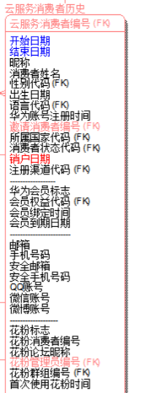
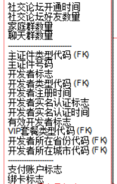
整合层LDM设计
整合层的定位：面向应用清洗、转换、加工的基础数据，满足使用一致性
入数范围（12张表）：
华为帐号/会员： ODS_UP_USER_INFO, ODS_UP_T_UP_MEMBERRIGHT, ODS_UP_USER_ACCT_INFO
花粉信息：ODS_EUI_FORUM_USER_INFO, EUII_FORUM_COMMON_MEMBER_PROFILE（关联不上华为帐号的用花粉帐号补充）
开发者：UP_DEVELOPER_INFO, UP_INDIV_DEVELOPER, UP_CORP_DEVELOPER
支付帐户：ODS_TRADE_ACCOUNT
社交帐户：ODS_PHONESERVICE_SNS_T_USERSNSINF
出现在UP操作日志中的，但是未出现在帐号主表中的“遗漏帐号”
定义：
注册了华为账号的消费者，包括普通帐号，华为会员，花粉，和应用开发者；华为帐号也可以作为支付帐号
预加工字段：
出生日期： 对于录入了身份证号码的帐号，从证件号码中剥离；
注册渠道：在主表中没有记录注册渠道的账号，从操作日志中补充；
会员权益代码：一个华为帐号可能同时存在多种会员权益，取当前有效的最大权益，同时取该权益的绑定时间和到期日期；
开发者标志：出现在ODS_UP_DEVELOPER_INFO_DM表中的华为帐号是开发者
实际开发者标志：未出现在开发者主表中的USER_ID，但是有注册并上传网游的帐号
有效开发者标志：需满足以下三个条件之一
  应用开发者提交过应用产品审核
  主题设计师提交过主题/壁纸产品审核
  应用开发者提交的应用集成过API
整合策略：
华为帐号的记录级整合： 对于统一采用华为帐号登陆的华为帐户、花粉、开发者、社交帐户、支付帐号，均合并到华为帐号上（记录级整合）；对于相同帐号在华为会员、花粉、开发者服务器上的不同属性信息进行预拼接；对于相同帐号在上述不同系统中的相同属性（例如消费者姓名）进行选择性属性覆盖
从花粉用户中：补充无法关联华为帐号的花粉UID
从UP操作日志中：补充遗漏帐号
整合的代码：
性别代码：华为帐号表中性别与花粉信息表中性别所用代码不一致，需做整合；
国家代码：使用国标代码；
行政区划代码：使用国标代码

Slide 18
整合层LDM设计
整合层的定位：面向应用清洗、转换、加工的基础数据，满足使用一致性
入数范围（16张表）：
源系统中没有一张表完整的记录了所有终端设备的静态信息，需要从各业务系统的设备及日志表中整合
生产数据：
  ODS_PSI_5_IMEI_DM（关联得到华为终端设备的静态属性信息、识别华为唯一设备）
升级检测数据：
  ODS_HOTA_UPDATE_DEVICEINFO_DM
云文件夹注册设备：
  ODS_DEV_CLOUD_FOLDER_USER_REGISTER_DM
应用市场设备：
  ODS_HISPACE_USER_DM
华为帐号绑定设备：
  ODS_UP_USER_DEVICE_INFO_DM
支付设备：
  ODS_TRADE_TRANSACTION_INFO_DM
使用华为音乐设备：
  ODS_HWMUSIC_INTERFACE_DM_CRYPT
使用盖亚视频设备：
  ODS_HWMOVIE_EPG_ACCESS_STAT_DM
使用华为主题设备：
  ODS_EUI_D_HITOP_REGISTER_DM
联网打点设备：
  T_APPA_VISIT_DM
……
定义：
所有曾经访问/使用云服务产品的全部终端设备（以IMEI，SN，MEID为数据粒度），包括华为终端和非华为终端；包括在应用市场、云文件夹等应用产品中登记的设备，也包括出现在各类访问日志中的游客设备
终端型号参数表是从华为产品信息表中导入的同一批次型号手机的参数信息（手工录入）
整合策略：
记录级整合： 对于采集的合格设备信息（IMEI、MEID、SN）采用记录级整合策略；对于相同设备在不同系统中的相同属性（例如设备外部型号）进行属性覆盖，其原则遵循“可信数据优先”
识别唯一设备粒度：从生产数据补充华为终端的属性信息，并依此识别华为唯一终端设备；对于非华为设备无法识别唯一终端，不做唯一终端设备处理
整合平台生成的唯一物理设备编号，剔除多IMEI对应同一物理设备的情况。
使用终端设备唯一编号进行统计可以保证统计单位都以一台物理设备为数据粒度。

Slide 19
华为设备信息应该更完整

Slide 20
以构建数据标准的理念设计整合层模型（1）
数据类型 vs 规范化名称
编号类：以“编号”(_ID) 结尾，指数据项被赋予具有一定规律、易于计算机和人识别处理的符号，形成编号元素，每个编号均对应特定的业务对象，适用于具有特定编号规则的信息项，例如消费者编号、产品编号、设备编号等；
代码类：以“代码”(_Cd) 结尾，指数据项以对各取值范围进行结构化处理的方式体现，每个代码取值只代表业务对象的一种可能性，适用于有明确分类、分组或多取值的信息项，例如行业代码、语言代码、性别代码、消费者类型代码等；
指示器类：以“标志”(_Flg) 结尾，指数据项仅包括“是”、“否”两种结果，1 表示是， 0 表示否，例如：外部产品标志，花粉用户标志，会员标志等；
文本类：指数据项以纯文本的形式体现，适用于很难结构化的说明描述类信息，例如客户名称、产品描述等；一般以“描述”，“名称”，“说明”等结尾
金额类：一般以“金额”(_AMT)，“余额”(_BAL) 结尾，指数据项以货币金额的形式体现，适用于各类财务信息，例如违约金额、账户余额等；
数值类：指数据项以整数或小数的形式体现，适用于各类以数量反映的信息，例如客户办公面积、流通股数等；
比例类：一般以“率”(_RAT) 结尾，指数据项以比值的形式体现，适用于各类比率信息，例如利息税率、浮动利率浮动幅度等；
日期类：一般以“日期”(_Date) 结尾，指数据项以特定日历日的形式体现，适用于各类日期信息，例如开户日期、注册日期等；
时间类：一般以“时间”(_Time)结尾，指数据项以特定时分秒的形式体现，适用于各类时间信息，例如机构开始营业时间；
1
属性定义标准化
定义内容标准化
每个属性需要给出业务定义
适用的业务规则，例如：使用约束，编号规则，度量单位，计算规则等
值域约束，如果有
制定依据，如果有
属性中英文对应，通过构建的翻译词根词库实现
Notes:
这是制定企业数据标准时，对每个信息项的定义要求

Slide 21
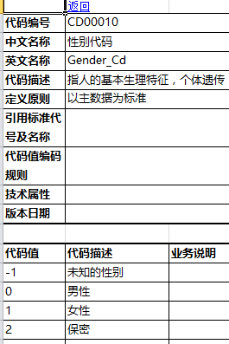
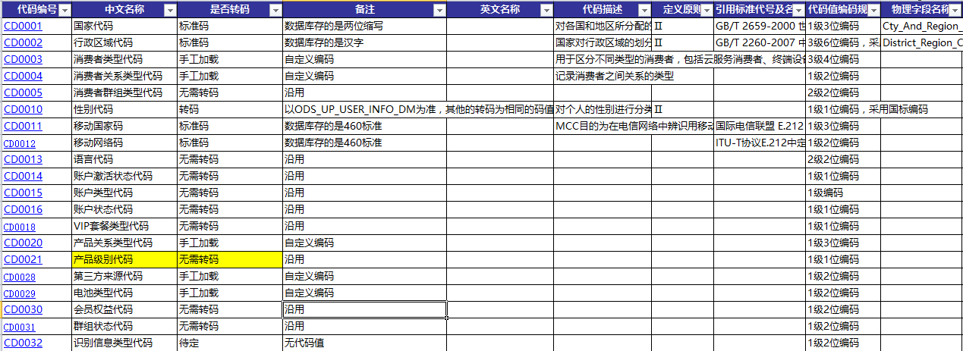
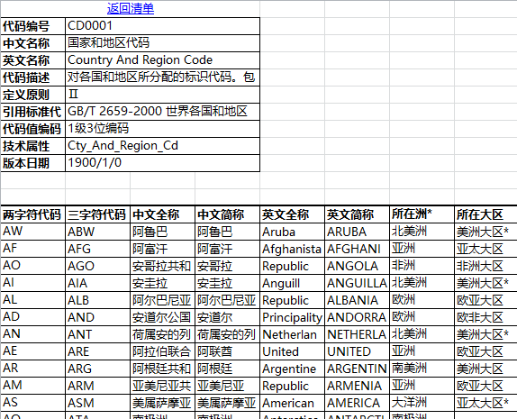
以构建数据标准的理念设计整合层模型（2）
2
代码标准化
参考模版

Slide 22
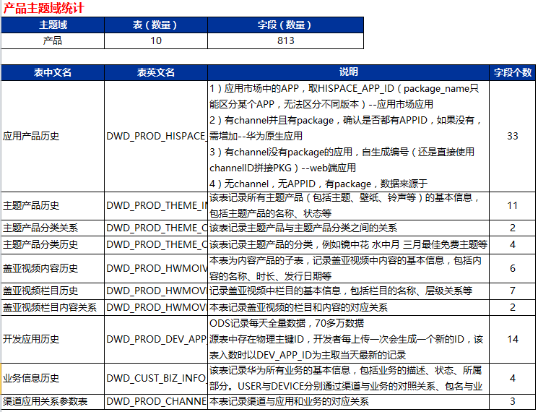
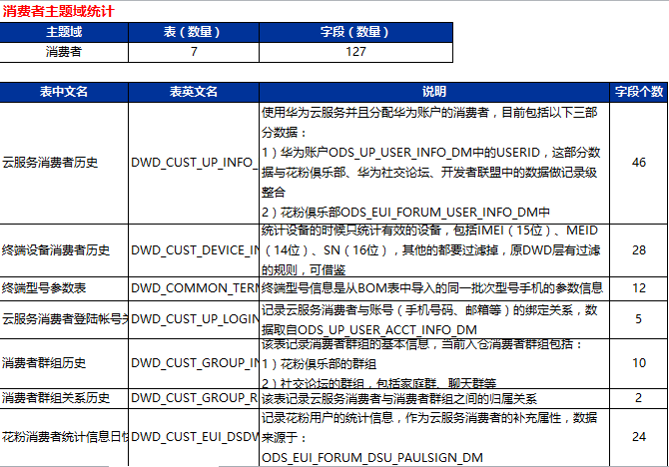
LDM设计成果以数据标准形式开放(1)
数据模型设计
数据字典设计

Slide 23
LDM设计成果以事实数据标准形式开放(2)
Notes:
红框的部分是数据字典里没有的，但是从数据资产管理的角度必须要有的

Slide 24
整合层模型设计总结
350张源表
2个主题域：64张源表->17个整合实体
工作流程
输入
整合模型设计
数据模型
整合数据标准
代码标准
数据范围及整合策略
1
信息探索
ID调研文档
输出
输入
SDM设计，脚本开发
2
需求分析
补充应用需要的表
140张报表
理念及重要原则
从业务角度真正理解数据
每张表：记录的数据范围
每个字段：业务含义，代码取值和含义，外键代表的业务关系
每张表和每个字段的数据质量情况（空值，准确性，规范性）
以构建数据标准的理念
设计整合模型
LDM
数据驱动为主
自上而下设计方法
面向主题的数据组织方式
有业务含义的中性命名方式
代码整合首先考虑遵循国际标准/国家标准/行业标准
代码整合需要达成一致
PDM
字段命名遵循统一规范
降低作业依赖
ETL开发设计人员考虑，例如：
空值的统一赋值方式，考虑某些情况下的业务歧义
根据接口是增量或全量的不同方式，保证数据一致性，即数据不丢失
全量数据加载如果同时依赖静态表和日志表，设计分组作业模式
Notes:
中性：相较于源系统的命名，或者应用的命名

Slide 25
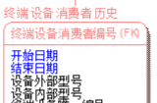
轻度汇总层模型设计方式：从需求中剥离共性
整合层
轻度汇总层
应用层/报表层
全量应用产品
280张统计报表（用户经营+开发平台）
APP_ID (PK)
统计日期(PK)
详情页浏览次数
详情页浏览用户
总下载成功数
下载率
安装成功数
安装成功率
新注册帐号数
当日登陆账号数
次日留存率
3日留存率
…………
指标的业务定义
指标的统计口径
指标的管理部门
机型 (PK)
渠道(PK)
版本(PK)
应用类型(PK)
统计日期(PK)
APP_ID (PK)
Device_ID(PK)
统计日期(PK)
详情页浏览次数
下载次数
下载成功数
安装成功数
…………
总用户数
总下载数
当天访客
当天下载
客户端人均下载
…………
剔重后的全量设备
Notes:
指标的业务定义和统计口径，不应该只从当前实现的脚本中剥离；

Slide 26
轻度汇总层定义
定位
  提供相对中性，具有业务意义的最小分析粒度的统计数据，统一支持上层应用的数据加工，或供业务人员的直接访问
特点
  全局考虑，提炼需求共性
  多层次设计，多种数据粒度
  侧重业务理解，蕴含丰富的业务规则（指标业务定义）
  重要的最小分析粒度：APP_ID，UP_ID，Device_ID

Slide 27
以构建指标标准的理念梳理轻度汇总层
基于应用的基础指标（APP_ID)
基于华为终端的基础指标（Device_ID)
3.基于云服务帐号的基础指标(UP_ID)

Slide 28
汇总层（中间层）的设计理念
需求驱动
提炼共性
架构分明
迭代开发
汇总层是因为需求而产生的，所以一定要基于需求提炼，往往需要收集和整理全部的应用需求
中间层是提炼不同应用的公共指标，提炼的程度太高会失去汇总层的意义，个性化程度太高会导致与应用层无区别，所以模型设计人员的经验很重要
中间层介于整合层和应用层之间的汇总，还可以分为轻度汇总层和高度汇总层，需要界定清楚各层的统计加工界限
中间层的建设是一个循环往复的过程，不可能一步到位。随着应用的增加和对应用理解的深入，中间层会不断的丰富和发展，提升其业务价值

Slide 29
第三部分 信息探索发现和建议

Slide 30




信息探索的主要发现：
1
重要数据缺少数据标准：华为账号数据标准，终端设备数据标准，产品数据标准
表现：各系统数据字典命名不规范，格式不统一，数据内容不一致，分类不一致，例如device_ID/IMEI/SIGN
影响：数据分析人员不易使用，各自需要自行数据转换
2
缺少主数据平台：华为账号主数据，终端设备主数据，终端产品主数据
表现：数据在各个业务平台信息不完整，关键属性信息不一致，例如华为账号，终端设备信息
影响：应用各自取用数据点不一样，容易造成统计结果的不一致
3
数据分析平台的定位不清：是以数据驱动建设（支持全面云业务分析为目的构建），还是以应用驱动建设
表现：各业务系统数据并未完整入仓，有缺失；数据加密后入仓，无法关联使用；
4
数据质量问题：最主要的问题是存在同一业务主键属性信息不相同的重复记录，存在无定义的代码值
表现：属性修改后全部为新增一条记录，业务系统既不产生代理键标识最新记录，也不做数据录入约束
Notes:
同一系统内字段命名也不一致：vod_id, program_id, epg_id; column_id, level1_id1, subject_id；
调研过程中的主要问题：对源系统数据的解释缺少，访问生产数据受限；之前对生产数据的理解没有形成文档积累下来

Slide 31
第四部分 下阶段工作内容

Slide 32
入场以来的项目进展情况
信息探索
需求调研
分析281张表的数据字典，按模版整理ID调研文档及数据/业务问题（表级+字段级）；
利用生产数据，验证数据关系，查验数据质量
（7个人共用1个查数帐号）
确定主题域划分：对281张表的归类
确定进入消费者和产品主题域的表；并进行字段分析；
需求调研：140张报表的加工需求，需要从脚本中解读；（从7个人里调3个人解读，加华为团队配合）
信息探索：基于新的数据字典，源表增加到350张，新表的补充调研
整合层LDM设计：消费者和产品主题域（待评审版），补充新表内容（业务，入口渠道等）
确定ETL命名规范：PDM词根库，表命名规范
代码整合：整理和设计整合层代码规范
主题域模型，概念模型：部门评审及修改
整合层LDM：消费者和产品主题域部门评审；
整合层SDM：数据映射内部评审，词根库，代码规范的确认
汇总层LDM：共性汇总层内部讨论
开发工具调试：基于Hive拉链算法模版
成果：
整合层主题域模型、概念模型、2个主题域LDM 待终审版已完成（17个实体）
整合层映射脚本已生成待测试
2016/8/8
8/12
8/19
8/26
9/2
9/9
9/16
W1
W2
W3
W4
W5
W6
信息探索：消费者和产品主题域相关表的字段级调研和数据探查；
整合层LDM设计：消费者和产品主题域（实体+属性+整合策略+加工字段）
ETL设计人员进场，设计ETL规范，配置开发工具（只进行了单机调试，且开发规范未与客户达成一致）
成果：
信息探索总结报告及建模方法
总结：
对华为的数据访问管控程度估计不足，入场3周后才真正能够有足够的权限；这种方式不适合项目组成员分批入场
快速迭代式开发也需要在项目开始时明确目标和范围；
未充分利用华为现有团队对数据理解的经验
现场项目管理人员经验不足
需求调研：140张报表的加工需求，需要从脚本中解读；（从7个人里调5个人解读，加华为团队配合）
整合层LDM：内部讨论；
汇总层LDM：共性汇总层开始设计
整合层SDM：数据映射设计完成
团队入场（7人）
准备机器环境，帐号
讨论初期项目计划
讲解ODS数据范围
获取ODS数据字典
申请样本数据访问权限
281张表的数据字典
只申请到了5个开发帐号
信息探索
整合层模型
整合层模型
汇总层模型
Notes:
2）没有充分沟通项目范围，只认为1个月时间完成整合层

Slide 33
工作内容
整合模型层
共性汇总层
数据源范围 350
已分析整理的140张报表
消费者38
云服务使用120
云服务使用
需解密拆包
共性基础指标剥离整理
产品25
参考12
营销主题域设计
共性汇总层模型设计
再确认
营销35
不入仓120
共性汇总层模型评审
整合模型层最终评审
ETL开发规范
整合模型层代码开发
共性汇总层代码开发
开发测试
初始加载数据准备
系统上线

